Slide 1
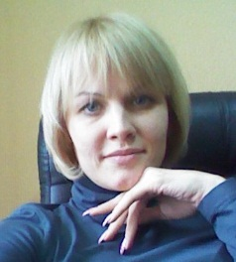
ОДО «ВИавтоП-Сервис» предлагает Вашему вниманию услуги своего СТО «MEHANIC. BY»
Наша сплоченная команда профессионалов готова оказать услуги широкого спектра по обслуживанию Ваших автомобилей в кратчайшие сроки!
Предлагаем быструю и качественную диагностику, техническое обслуживание и ремонт транспортных средств в ДЕНЬ ОБРАЩЕНИЯ!
1 ПОСТ ВСЕГДА СВОБОДЕН ДЛЯ ВАС!!!
Мы выполняем следующие виды работ:
техническое обслуживание автомобиля;
замена расходных материалов и технических жидкостей;
подготовка автомобиля к техническому осмотру;
диагностика, обслуживание и ремонт: турбин, двигателя, подвески, сцепления, АКПП;
компьютерная диагностика систем автомобиля;
Вежливый, добрый, отзывчивый и внимательный персонал учтёт все пожелания и требования клиента!!!
С Уважением!
Директор ОДО «ВИавтоП-Сервис»
Наталья Валерьевна
Велком: 8 (029) 102-73-83
Вся информация о нас на сайте: www.mehanic.by
Начальник СТО Алексей: Vel 8(029)605-44-55

